Slide 1

Tự nhiên và xã hội
Lớp 1
Bài 26: Cùng khám phá bầu trời (Tiết 1)

Slide 2


Slide 3

Hoạt động khám phá

Slide 4


Slide 5

Không được nhìn trực tiếp vào Mặt Trời.
Nhớ đội mũ, nón khi đi dưới trời nắng.

Slide 7
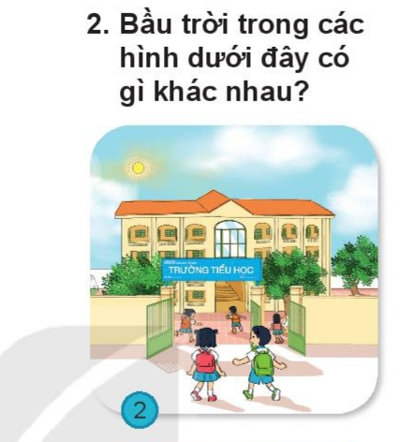
Mây: xanh nhạt
Buổi sáng
Mặt trời: mới lên, nắng nhẹ

Slide 8
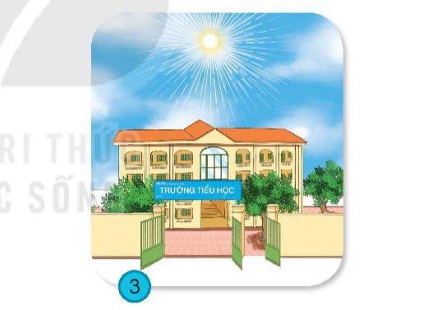
Mây: xanh
Buổi trưa
Mặt trời: lên cao, nắng to

Slide 9
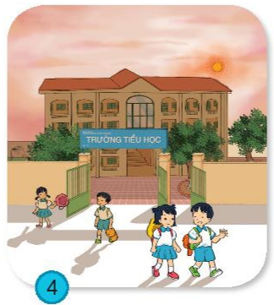
Mây: đổi màu cam
Buổi chiều
Mặt trời: lặn

Slide 11
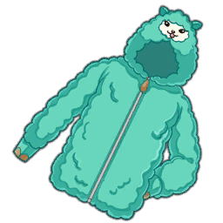











Game
Spin wheel

Slide 12
Hoạt động thực hành

Slide 13


Slide 14

KÍNH CHÚC CÁC THẦY CÔ GIÁO MẠNH KHỎE, CHÚC CÁC BẠN HỌC SINH LUÔN CHĂM NGOAN, HỌC GIỎI.

Slide 15
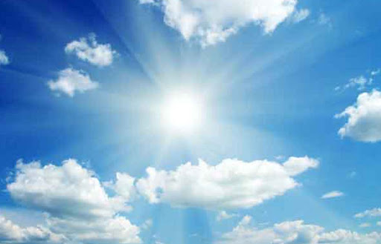
Bầu trời ban ngày

